Slide 1
Chào mừng các con đến với tiết học vần

Slide 2
Chuột con đáng yêu
Chú chuột nọ bé nhất lớp nên thường bị bạn trêu.
Một hôm, chuột phụng phịu nói với mẹ:
- Ở trường, các bạn gọi con là “Tí teo”. Con chả đi học nữa.
Ngừng một lát, chú thở dài, nói thêm:
- Ước gì con to như bạn voi.
Chuột mẹ dịu dàng:
- Họ nhà ta ai cũng bé nhỏ, con ạ. Nếu con to như voi thì làm sao mẹ bế được con?
Chuột con nghe vậy, hiểu ra ngay. Nó dụi đầu vào
lòng mẹ, nói:
Vậy thì con thích là chuột con bé nhỏ của mẹ hơn.
Phỏng theo truyện nước ngoài ( Nguyễn Hoàng kể)
Chú chuột
trêu
phụng phịu
Tí teo
Ngừng
thở dài
dịu dàng
hiểu ra ngay

Slide 3
Chuột con đáng yêu
Chú chuột nọ bé nhất lớp nên thường bị bạn trêu.
Một hôm, chuột phụng phịu nói với mẹ:
- Ở trường, các bạn gọi con là “Tí teo”. Con chả đi học nữa.
Ngừng một lát, chú thở dài, nói thêm:
- Ước gì con to như bạn voi.
Chuột mẹ dịu dàng:
- Họ nhà ta ai cũng bé nhỏ, con ạ. Nếu con to như voi thì làm sao mẹ bế được con?
Chuột con nghe vậy, hiểu ra ngay. Nó dụi đầu vào
lòng mẹ, nói:
Vậy thì con thích là chuột con bé nhỏ của mẹ hơn.
Phỏng theo truyện nước ngoài ( Nguyễn Hoàng kể)
1
2
3
4
5
6
7
8
9
10
11
12

Slide 4
Chuột con đáng yêu
Chú chuột nọ bé nhất lớp nên thường bị bạn trêu.
Một hôm, chuột phụng phịu nói với mẹ:
- Ở trường, các bạn gọi con là “Tí teo”. Con chả đi học nữa.
Ngừng một lát, chú thở dài, nói thêm:
- Ước gì con to như bạn voi.
Chuột mẹ dịu dàng:
- Họ nhà ta ai cũng bé nhỏ, con ạ. Nếu con to như voi thì làm sao mẹ bế được con?
Chuột con nghe vậy, hiểu ra ngay. Nó dụi đầu vào
lòng mẹ, nói:
Vậy thì con thích là chuột con bé nhỏ của mẹ hơn.
Phỏng theo truyện nước ngoài ( Nguyễn Hoàng kể)
1
2
3
4
5
6
7
8
9
10
11
12

Slide 5
Chuột con đáng yêu
Chú chuột nọ bé nhất lớp nên thường bị bạn trêu.
Một hôm, chuột phụng phịu nói với mẹ:
- Ở trường, các bạn gọi con là “Tí teo”. Con chả đi học nữa.
Ngừng một lát, chú thở dài, nói thêm:
- Ước gì con to như bạn voi.
Chuột mẹ dịu dàng:
- Họ nhà ta ai cũng bé nhỏ, con ạ. Nếu con to như voi thì làm sao mẹ bế được con?
Chuột con nghe vậy, hiểu ra ngay. Nó dụi đầu vào
lòng mẹ, nói:
Vậy thì con thích là chuột con bé nhỏ của mẹ hơn.
Phỏng theo truyện nước ngoài ( Nguyễn Hoàng kể)
1
2
3
4
5
6
7
8
9
10
11
12

Slide 6
Chuột con đáng yêu
Chú chuột nọ bé nhất lớp nên thường bị bạn trêu.
Một hôm, chuột phụng phịu nói với mẹ:
- Ở trường, các bạn gọi con là “Tí teo”. Con chả đi học nữa.
Ngừng một lát, chú thở dài, nói thêm:
- Ước gì con to như bạn voi.
Chuột mẹ dịu dàng:
- Họ nhà ta ai cũng bé nhỏ, con ạ. Nếu con to như voi thì làm sao mẹ bế được con?
Chuột con nghe vậy, hiểu ra ngay. Nó dụi đầu vào
lòng mẹ, nói:
Vậy thì con thích là chuột con bé nhỏ của mẹ hơn.
Phỏng theo truyện nước ngoài ( Nguyễn Hoàng kể)
1
2
3
4
5
6
7
8
9
10
11
12

Slide 7
Chuột con đáng yêu
Chú chuột nọ bé nhất lớp nên thường bị bạn trêu.
Một hôm, chuột phụng phịu nói với mẹ:
- Ở trường, các bạn gọi con là “Tí teo”. Con chả đi học nữa.
Ngừng một lát, chú thở dài, nói thêm:
- Ước gì con to như bạn voi.
Chuột mẹ dịu dàng:
- Họ nhà ta ai cũng bé nhỏ, con ạ. Nếu con to như voi thì làm sao mẹ bế được con?
Chuột con nghe vậy, hiểu ra ngay. Nó dụi đầu vào
lòng mẹ, nói:
Vậy thì con thích là chuột con bé nhỏ của mẹ hơn.
Phỏng theo truyện nước ngoài ( Nguyễn Hoàng kể)
1
2
3
4
5
6
7
8
9
10
11
12

Slide 8
Chuột con đáng yêu
Chú chuột nọ bé nhất lớp nên thường bị bạn trêu.
Một hôm, chuột phụng phịu nói với mẹ:
- Ở trường, các bạn gọi con là “Tí teo”. Con chả đi học nữa.
Ngừng một lát, chú thở dài, nói thêm:
- Ước gì con to như bạn voi.
Chuột mẹ dịu dàng:
- Họ nhà ta ai cũng bé nhỏ, con ạ. Nếu con to như voi thì làm sao mẹ bế được con?
Chuột con nghe vậy, hiểu ra ngay. Nó dụi đầu vào
lòng mẹ, nói:
Vậy thì con thích là chuột con bé nhỏ của mẹ hơn.
Phỏng theo truyện nước ngoài ( Nguyễn Hoàng kể)
1
2
3
4
5
6
7
8
9
10
11
12

Slide 9
Chuột con đáng yêu
Chú chuột nọ bé nhất lớp nên thường bị bạn trêu.
Một hôm, chuột phụng phịu nói với mẹ:
- Ở trường, các bạn gọi con là “Tí teo”. Con chả đi học nữa.
Ngừng một lát, chú thở dài, nói thêm:
- Ước gì con to như bạn voi.
Chuột mẹ dịu dàng:
- Họ nhà ta ai cũng bé nhỏ, con ạ. Nếu con to như voi thì làm sao mẹ bế được con?
Chuột con nghe vậy, hiểu ra ngay. Nó dụi đầu vào
lòng mẹ, nói:
Vậy thì con thích là chuột con bé nhỏ của mẹ hơn.
Phỏng theo truyện nước ngoài ( Nguyễn Hoàng kể)
1
2
3
4
5
6
7
8
9
10
11
12

Slide 10
Chuột con đáng yêu
Chú chuột nọ bé nhất lớp nên thường bị bạn trêu.
Một hôm, chuột phụng phịu nói với mẹ:
- Ở trường, các bạn gọi con là “Tí teo”. Con chả đi học nữa.
Ngừng một lát, chú thở dài, nói thêm:
- Ước gì con to như bạn voi.
Chuột mẹ dịu dàng:
- Họ nhà ta ai cũng bé nhỏ, con ạ. Nếu con to như voi thì làm sao mẹ bế được con?
Chuột con nghe vậy, hiểu ra ngay. Nó dụi đầu vào
lòng mẹ, nói:
Vậy thì con thích là chuột con bé nhỏ của mẹ hơn.
Phỏng theo truyện nước ngoài ( Nguyễn Hoàng kể)
1
2
3
4
5
6
7
8
9
10
11
12

Slide 11
Chuột con đáng yêu
Chú chuột nọ bé nhất lớp nên thường bị bạn trêu.
Một hôm, chuột phụng phịu nói với mẹ:
- Ở trường, các bạn gọi con là “Tí teo”. Con chả đi học nữa.
Ngừng một lát, chú thở dài, nói thêm:
- Ước gì con to như bạn voi.
Chuột mẹ dịu dàng:
- Họ nhà ta ai cũng bé nhỏ, con ạ. Nếu con to như voi thì làm sao mẹ bế được con?
Chuột con nghe vậy, hiểu ra ngay. Nó dụi đầu vào
lòng mẹ, nói:
Vậy thì con thích là chuột con bé nhỏ của mẹ hơn.
Phỏng theo truyện nước ngoài ( Nguyễn Hoàng kể)
1
2
3
4
5
6
7
8
9
10
11
12

Slide 12
Chuột con đáng yêu
Chú chuột nọ bé nhất lớp nên thường bị bạn trêu.
Một hôm, chuột phụng phịu nói với mẹ:
- Ở trường, các bạn gọi con là “Tí teo”. Con chả đi học nữa.
Ngừng một lát, chú thở dài, nói thêm:
- Ước gì con to như bạn voi.
Chuột mẹ dịu dàng:
- Họ nhà ta ai cũng bé nhỏ, con ạ. Nếu con to như voi thì làm sao mẹ bế được con?
Chuột con nghe vậy, hiểu ra ngay. Nó dụi đầu vào
lòng mẹ, nói:
Vậy thì con thích là chuột con bé nhỏ của mẹ hơn.
Phỏng theo truyện nước ngoài ( Nguyễn Hoàng kể)
1
2
3
4
5
6
7
8
9
10
11
12

Slide 13
Chuột con đáng yêu
Chú chuột nọ bé nhất lớp nên thường bị bạn trêu.
Một hôm, chuột phụng phịu nói với mẹ:
- Ở trường, các bạn gọi con là “Tí teo”. Con chả đi học nữa.
Ngừng một lát, chú thở dài, nói thêm:
- Ước gì con to như bạn voi.
Chuột mẹ dịu dàng:
- Họ nhà ta ai cũng bé nhỏ, con ạ. Nếu con to như voi thì làm sao mẹ bế được con?
Chuột con nghe vậy, hiểu ra ngay. Nó dụi đầu vào
lòng mẹ, nói:
Vậy thì con thích là chuột con bé nhỏ của mẹ hơn.
Phỏng theo truyện nước ngoài ( Nguyễn Hoàng kể)
1
2
3
4
5
6
7
8
9
10
11
12

Slide 14
Chuột con đáng yêu
Chú chuột nọ bé nhất lớp nên thường bị bạn trêu.
Một hôm, chuột phụng phịu nói với mẹ:
- Ở trường, các bạn gọi con là “Tí teo”. Con chả đi học nữa.
Ngừng một lát, chú thở dài, nói thêm:
- Ước gì con to như bạn voi.
Chuột mẹ dịu dàng:
- Họ nhà ta ai cũng bé nhỏ, con ạ. Nếu con to như voi thì làm sao mẹ bế được con?
Chuột con nghe vậy, hiểu ra ngay. Nó dụi đầu vào
lòng mẹ, nói:
Vậy thì con thích là chuột con bé nhỏ của mẹ hơn.
Phỏng theo truyện nước ngoài ( Nguyễn Hoàng kể)
1
2
3
4
5
6
7
8
9
10
11
12

Slide 15
Chuột con đáng yêu
Chú chuột nọ bé nhất lớp nên thường bị bạn trêu.
Một hôm, chuột phụng phịu nói với mẹ:
- Ở trường, các bạn gọi con là “Tí teo”. Con chả đi học nữa.
Ngừng một lát, chú thở dài, nói thêm:
- Ước gì con to như bạn voi.
Chuột mẹ dịu dàng:
- Họ nhà ta ai cũng bé nhỏ, con ạ. Nếu con to như voi thì làm sao mẹ bế được con?
Chuột con nghe vậy, hiểu ra ngay. Nó dụi đầu vào
lòng mẹ, nói:
Vậy thì con thích là chuột con bé nhỏ của mẹ hơn.
Phỏng theo truyện nước ngoài ( Nguyễn Hoàng kể)
1
2
3
4
5
6
7
8
9
10
11
12

Slide 16
Chuột con đáng yêu
Chú chuột nọ bé nhất lớp nên thường bị bạn trêu.
Một hôm, chuột phụng phịu nói với mẹ:
- Ở trường, các bạn gọi con là “Tí teo”. Con chả đi học nữa.
Ngừng một lát, chú thở dài, nói thêm:
- Ước gì con to như bạn voi.
Chuột mẹ dịu dàng:
- Họ nhà ta ai cũng bé nhỏ, con ạ. Nếu con to như voi thì làm sao mẹ bế được con?
Chuột con nghe vậy, hiểu ra ngay. Nó dụi đầu vào
lòng mẹ, nói:
Vậy thì con thích là chuột con bé nhỏ của mẹ hơn.
Phỏng theo truyện nước ngoài ( Nguyễn Hoàng kể)

Slide 17
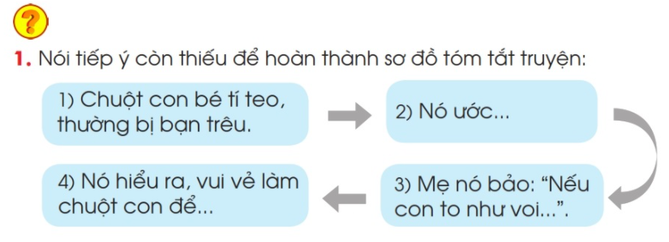
được to
như bạn voi.
được mẹ bế.
thì làm
sao mẹ bế được con.

Slide 18
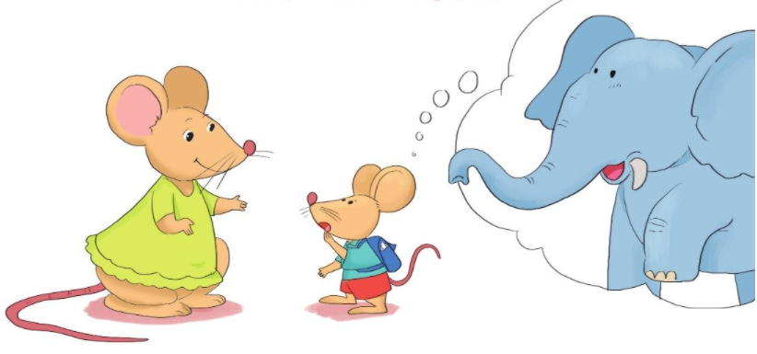
Chuột con có gì đáng yêu?

Slide 19
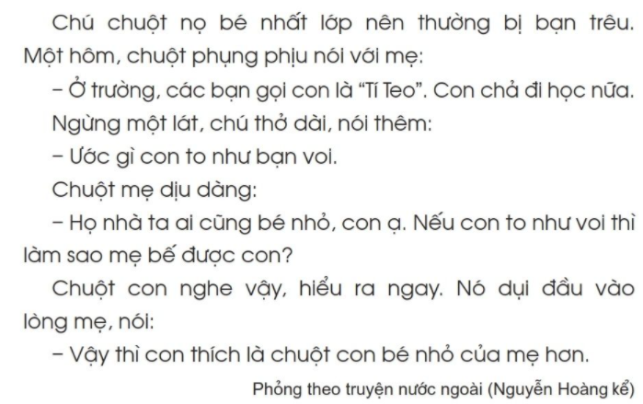
Chuột con đáng yêu

Slide 20
Luyện đọc sách giáo khoa

Slide 21
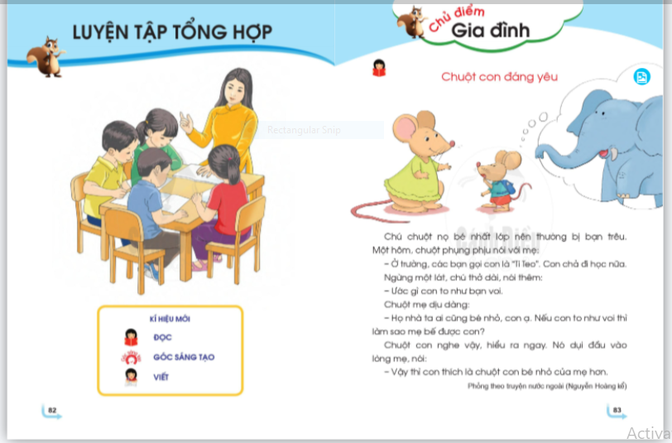

Slide 22
